Slide 1
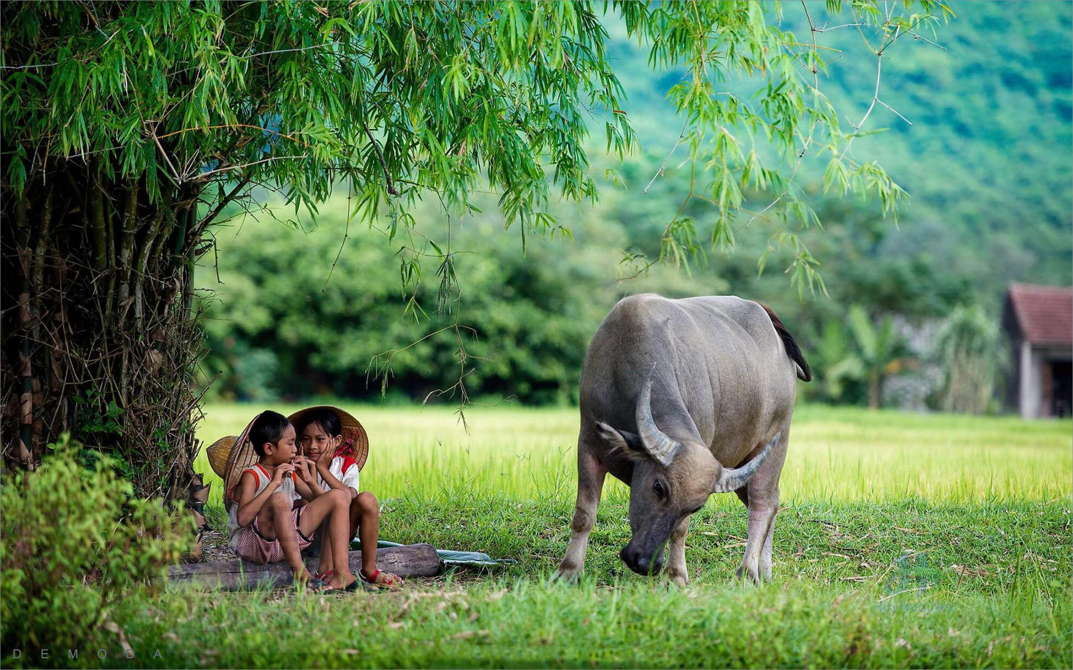

Trò chơi: Tìm bóng cho tôi

Slide 2


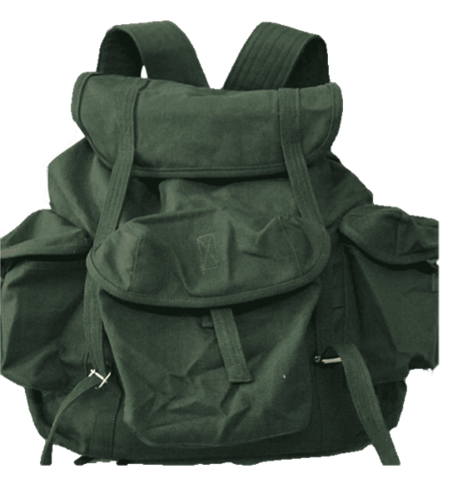
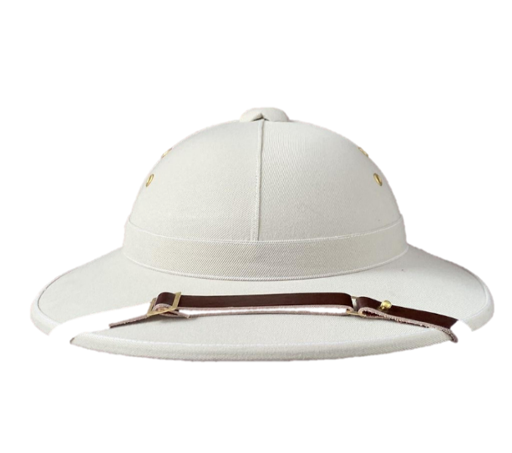
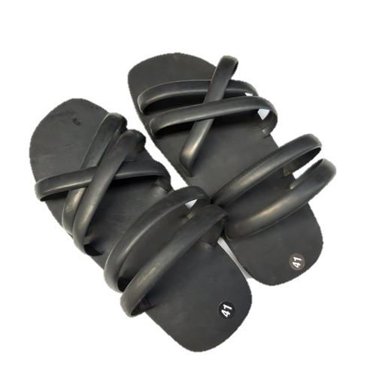

Bé hãy lựa chọn những trang phục Bác Hồ phù hợp với bóng
Tiếp tục

Slide 3

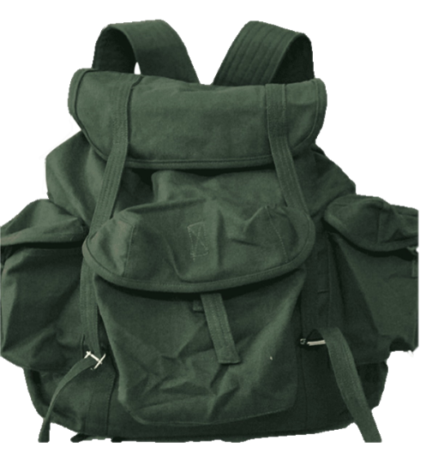

Bé hãy lựa chọn những trang phục Bác Hồ phù hợp với bóng
Tiếp tục

Slide 4




Bé hãy lựa chọn hình ảnh bông hoa sen phù hợp với bóng
Tiếp tục

Slide 5




Bé hãy lựa chọn hình ảnh Lăng Bác phù hợp với bóng
Tiếp tục

Slide 6




Bé hãy chọn hành ảnh lá cờ phù hợp với bóng

Slide 7

Chúc mừng các bé đã hoàn thành xong trò chơi.
Hẹn gặp lại các bé vào những lần chơi tiếp theo

